Slide 1
第四章 数组和串
数组定义
数组容器的构建
  特殊矩阵的存储
串的定义
串容器的构建

Slide 2
线性表、堆栈和队列
顺序表
D(1) | D(2) | … | D(i) | … | D(n)
堆栈
D(1)
D(2)
…
D(i)
……
D(n)
D(1)
D(1)
….
D(n) | 0
队列
D(1) | D(2) | … | D(i) | … | D(n)

Slide 3

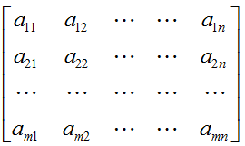
第四章 数组
如何存放数组数据?
数组定义
一般的数组形式
二（多）维数组形式
数组结构相同
数组大小固定
采用一组整数下标标注
  例：[1, 1]
  维数 = 下标中整数个数

Slide 4
第四章 数组
typedef int elemType;
struct array_container
{
elemType *data;
int *dimSize;
int dim;
} ;
数组：容器构建
  容器定义
  容器操作：创建、读取和修改数组中的数据元素

Slide 5
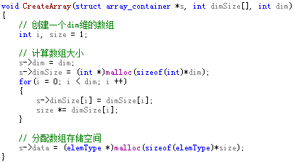
第四章 数组
typedef int elemType;
struct array_container
{
elemType *data;
int *dimSize;
int dim;
} ;
数组：容器数据操作
  创建一个指定维数的数组

Slide 6
第四章 数组
typedef int elemType;
struct array_container
{
elemType *data;
int *dimSize;
int dim;
} ;
数组：容器数据操作
  读取/修改 数组中的某个元素
如何存放？
D(1) | D(2) | … | D(i) | … | D(n)

Slide 7
按行序为主序存放
a₁₁
a₁₂
typedef int elemType;
struct array_container
{
elemType *data;
int *dimSize;
int dim;
} ;
…….
a_{1n}
a₂₁
a₂₂
……..
a_{2n}
……….
a_{m1}
a_{m2}
……..
a_{ij:} data[(i-1)*m + j-1]
a_{mn}

Slide 8
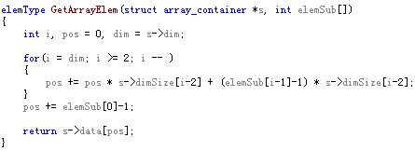
第四章 数组
typedef int elemType;
struct array_container
{
elemType *data;
int *dimSize;
int dim;
} ;
数组：容器数据操作
  读取数组中的某个元素

Slide 9
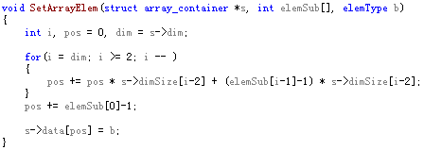
第四章 数组
typedef int elemType;
struct array_container
{
elemType *data;
int *dimSize;
int dim;
} ;
数组：容器数据操作
  修改数组中的某个元素

Slide 10
a₁₁
按列序为主序存放
a₂₁
typedef int elemType;
struct array_container
{
elemType *data;
int *dimSize;
int dim;
} ;
…….
a_{m1}
a₁₂
a₂₂
……..
a_{m2}
……….
a_{1n}
a_{2n}
……..
a_{ij:} data[(j-1)*m + i-1]
a_{mn}

Slide 11
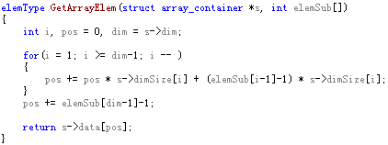
第四章 数组
typedef int elemType;
struct array_container
{
elemType *data;
int *dimSize;
int dim;
} ;
数组：容器数据操作
  读取数组中的某个元素

Slide 12
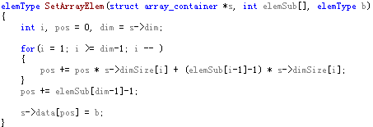
第四章 数组
typedef int elemType;
struct array_container
{
elemType *data;
int *dimSize;
int dim;
} ;
数组：容器数据操作
  修改数组中的某个元素

Slide 13
第四章 数组
typedef int elemType;
struct array_container
{
elemType *data;
int *dimSize;
int dim;
} ;
数组：容器数据操作
  Source codes

Slide 14
矩阵的压缩存储
矩阵
  二维数组
  科学与工程计算中的常见数学模型

Slide 15
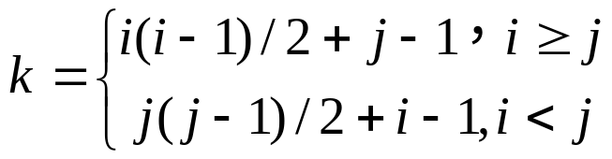
对称矩阵
a₁₁ a₁₂ …. … ….. a_{1n}
a₂₁ a₂₂ …….. ……. a_{2n}
………………….
a_{n1} a_{n2} …….. a_{nn}
…...
a11 a21 a22 a31 a32 an1 ann
按行序为主序：
…...
k=0 1 2 3 4 n(n-1)/2 n(n+1)/2-1

Slide 16
三角矩阵
a₁₁ 0 0 …….. 0
a₂₁ a₂₂ 0 …….. 0
…………………. 0
a_{n1} a_{n2} a_{n3}…….. a_{nn}
…...
a11 a21 a22 a31 a32 an1 ann
按行序为主序：
…...
k=0 1 2 3 4 n(n-1)/2 n(n+1)/2-1
i(i-1)
Loc(a_{ij})=Loc(a₁₁)+[( +(j-1)]
2

Slide 17
对角矩阵
a₁₁ a₁₂ 0 …………… . 0
a₂₁ a₂₂ a₂₃ 0 …………… 0
0 a₃₂ a₃₃ a₃₄ 0 ……… 0
……………………………
0 0 … a_{n-1,n-2} a_{n-1,n-1} a_{n-1,n}
0 0 … …a_{n,n-1} a_{nn.}
…...
按行序为主序：
a11 a12 a21 a22 a23 ann-1 ann
…...
k=0 1 2 3 4 n(n-1)/2 n(n+1)/2-1
Loc(aij)=Loc(a₁₁)+3(i-1)+(j-1)

Slide 18
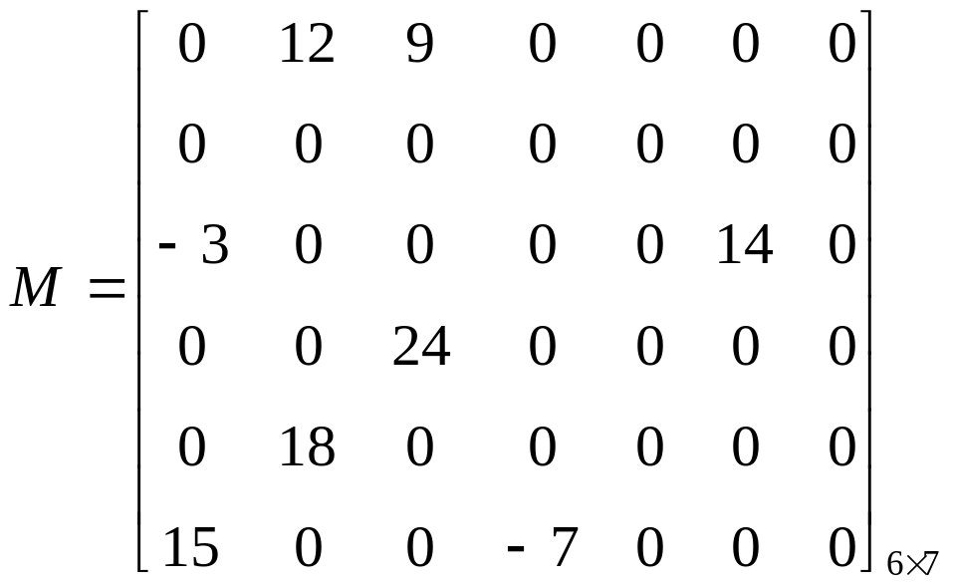
稀疏矩阵
如何存储稀疏矩阵?
非零元素较少，且分布没有一定规律
存储原则:
  只存矩阵的行列维数和每个非零元素的行列下标及其值

Slide 19
稀疏矩阵
typedef int elemType;
struct data_Triple
{
int i, j;
elemType value;
} ;
struct smatrix_container
{
struct data_Triple *data;
int row, col, nnz;
} ;
其它存储方式 ！（wiki: sparse matrix）

Slide 20
矩阵操作
课外阅读！
基本运算
  加、减、乘、转置
其它运算
  矩阵分解：求解线性系统（方程组）
  …

Slide 21
第四章 串
串的定义
  字符的集合：数据为字符的线性表（数组）
  例：“abcdefs”
特点
  通常不以单个字符，而以”串的整体”进行操作
  如：在串中查找某个子串、求取一个子串、删除一个子串….

Slide 22
第四章 串
熟悉C语言中的常用字符串函数
  #include “string.h”
  strlen, strcmp, strcat, strcpy, …

Slide 23
总结
数组容器
  构建：存储
  特殊矩阵的存储
字符串
  串与字符的关系、串与线性表的区别
  常用字符串函数

